Slide 1

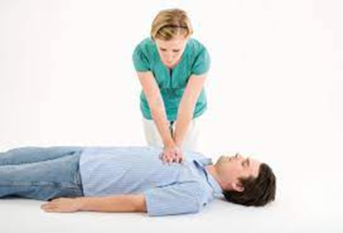
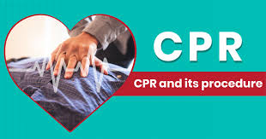
Lesson-3
प्राथमिक चिकित्सा और बेसिक लाइफ सपोर्ट
Shri Gaikawad Sanket T, Dy. Commandant

Slide 2
परिचय
प्राथमिक चिकित्सा:-
किसी घायल या बीमार व्यक्ति को तत्काल सहायता और प्रारंभिक देखभाल प्रदान की जाती है।
चिकित्सकीय सहायता आने तक स्थिति को स्थिर करने और बिगड़ने से रोकने तक का लक्ष्य ।
बेसिक लाइफ सपोर्ट (बीएलएस):-
कार्डियक अरेस्ट और अन्य जीवन-घातक आपात स्थितियों का जवाब देने के लिए महत्वपूर्ण जीवन रक्षक कौशल।
इसमें छाती का संपीड़न, बचाव सांस और डेफिब्रिलेशन शामिल हैं।

Slide 3
उद्देश्यों
इस पाठ के पूरा होने पर, आप निम्न में सक्षम होंगे:
प्राथमिक चिकित्सा को परिभाषित करना
बीएलएस का वर्णन करना
फॉरेन बॉडी एयरवे ओबस्ट्रकशन (FBAO) का वर्णन करना
रक्तस्राव को नियंत्रित करने के चरणों को सूचीबद्ध करना
फ्रैक्चर का वर्णन करना
स्प्लिंटिंग ( हड्डी को स्थिर करने की प्रक्रिया) का वर्णन करना

Slide 4

प्राथमिक चिकित्‍सा
प्राथमिक चिकित्सा किसी भी व्यक्ति को मामूली या गंभीर बीमारी या चोट पर दी जाने वाली पहली और तत्काल सहायता है, जिसमें जीवन की रक्षा करना, स्थिति को बिगड़ने से रोकना या चिकित्सा सेवाओं के आने तक सुरक्षा को बढ़ावा देना होता है।

Slide 5
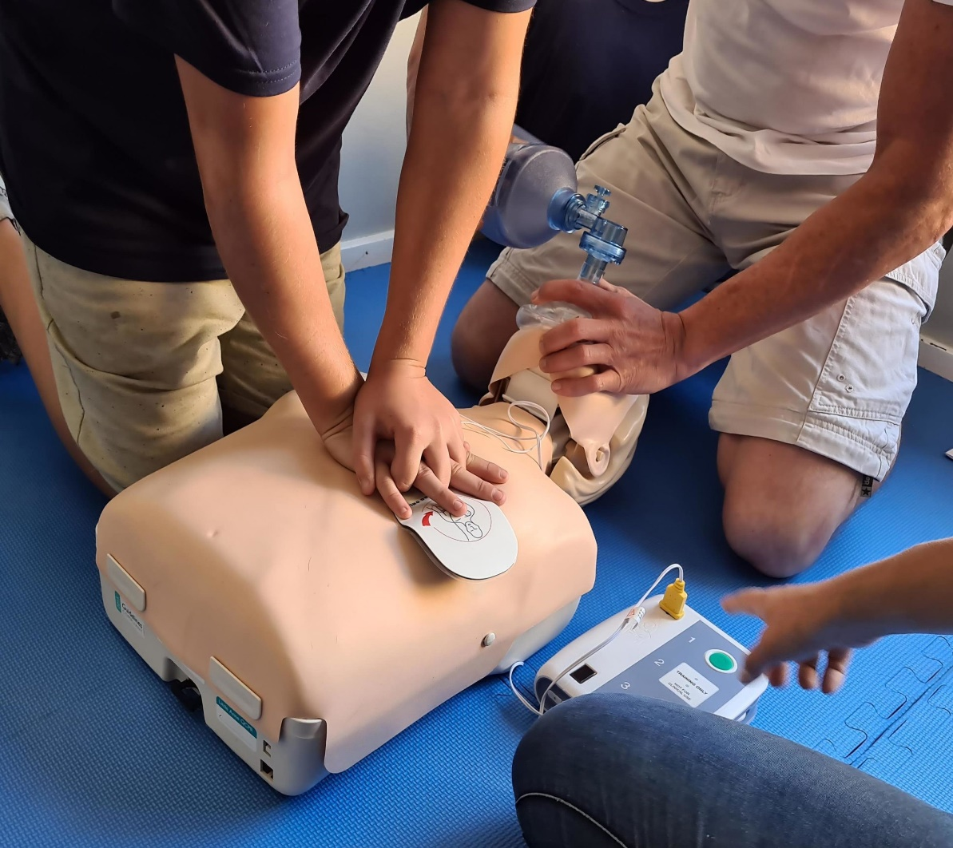
बीएलएस और सीपीआर
के
के
के.ई
बीएलएस- बेसिक लाइफ सपोर्ट आम तौर पर उस
प्रकार की देखभाल को संदर्भित करता है जो पहले
प्रतिक्रिया देने वाले (First Responders) और स्वास्थ्य
सेवा प्रदाता उन व्यक्तियो को प्रदान करते हैं जो
कार्डियक अरेस्ट, श्वसन संकट या बाधित वायुमार्ग का
अनुभव कर रहे है।
सीपीआर(Cardiopulmonary resuscitation) बीएलएस
का एक महत्वपूर्ण हिस्सा है ।
सामान्य आबादी ds पास बीएलएस कौशल की जानकारी कम
होती है ।

Slide 6
सीपीआर प्रक्रिया
  परिसंचरण - कैरोटिड पल्स की जाँच करें।
  एयरवे- वायुमार्ग खोलें और किसी भी रुकावट की जांच करें।
  साँस लेना - देखे , सुने और महसूस करे ।

Slide 7
सीपीआर प्रक्रिया
5 चक्रों तक 30 दबाव (compressions) और 2 साँस (breaths) दें।
दबाव की गहराई 1 ½ - 2 इंच
प्रति मिनट लगभग 100 दबाव (compressions) दें।

Slide 8
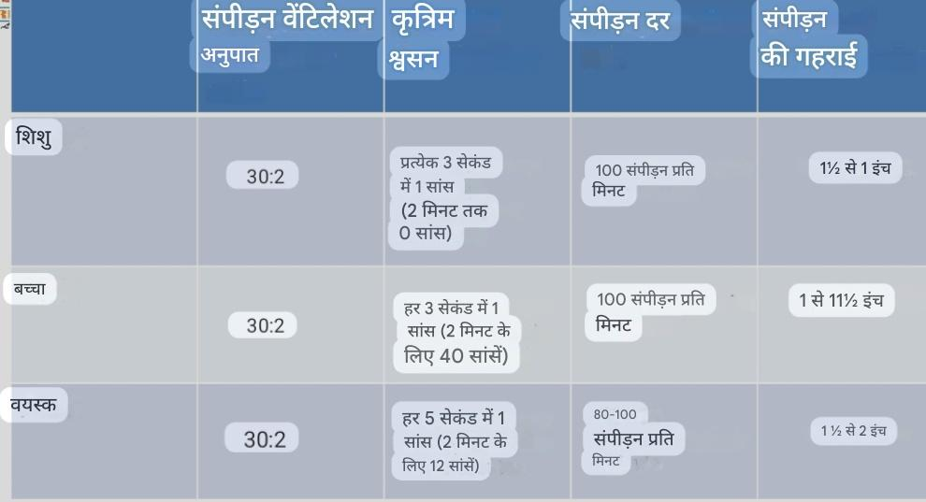
30:2
100 compression per minute
½ to 1 inch
100 compression per minute
1 to 1 ½ inch
30:2
30:2
1 breath every 5 sec. (12 breaths for 2 minutes
80-100 compression per minute
1 ½ to 2 inch

Slide 9
एफ.बी.ए.ओ.
  परिभाषा:
FBAO (Foreign Body Airway Obstruction) एक जानलेवा
आपात स्थिति है, जो यदि समय पर उपचार न किया जाए तो
जल्दी ही घुटन (साँस रुकने) का कारण बन सकती है।
बच्चों में: छोटे खिलौने, खाना या अन्य वस्तुएँ जिन्हें वे मुँह
में डाल सकते हैं।
वयस्कों में: भोजन के टुकड़े, छोटी वस्तुएं, या वस्तुओं का
अनजाने में श्वसन मार्ग में चले जाना।

Slide 10
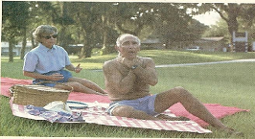
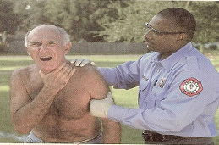
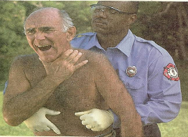
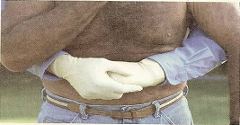
एफ.बी.ए.ओ.
एफ.बी.ए.ओ.
UNIVERSAL SIGN OF CHOKING
पीड़ित को खांसी के लिए प्रोत्साहित करें
UNIVERSAL SIGN OF CHOKING
REMOVE THE HAND FROM NECK
APPLY HEIMLICH MANEUVER

Slide 11
पूर्ण रुकावट के लक्षण
  चेहरा पीला होना और नीला पड़ना (Pale skin से नीलेपन तक का बदलाव)
  असामान्य आवाज़ें निकलना, तीखी या घरघराहट जैसी vkokt
  खाँसने में असमर्थ होना
  गले को अंगूठे और उंगली से पकड़ना (जिसे choking का universal sign कहा
  जाता है)

Slide 12
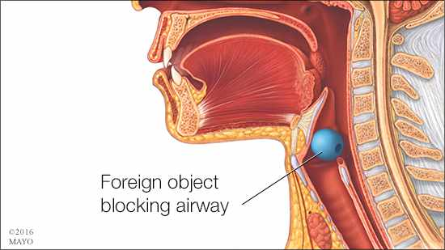
वायुमार्ग में रुकावट के कारण
बाहरी वस्तु / फँसी हुई वस्तु
जीभ
ऊतक क्षति
तीव्र एपिग्लॉटिस
(Acute epiglottis)
बीमारी/ रोग
रुकावट

Slide 13
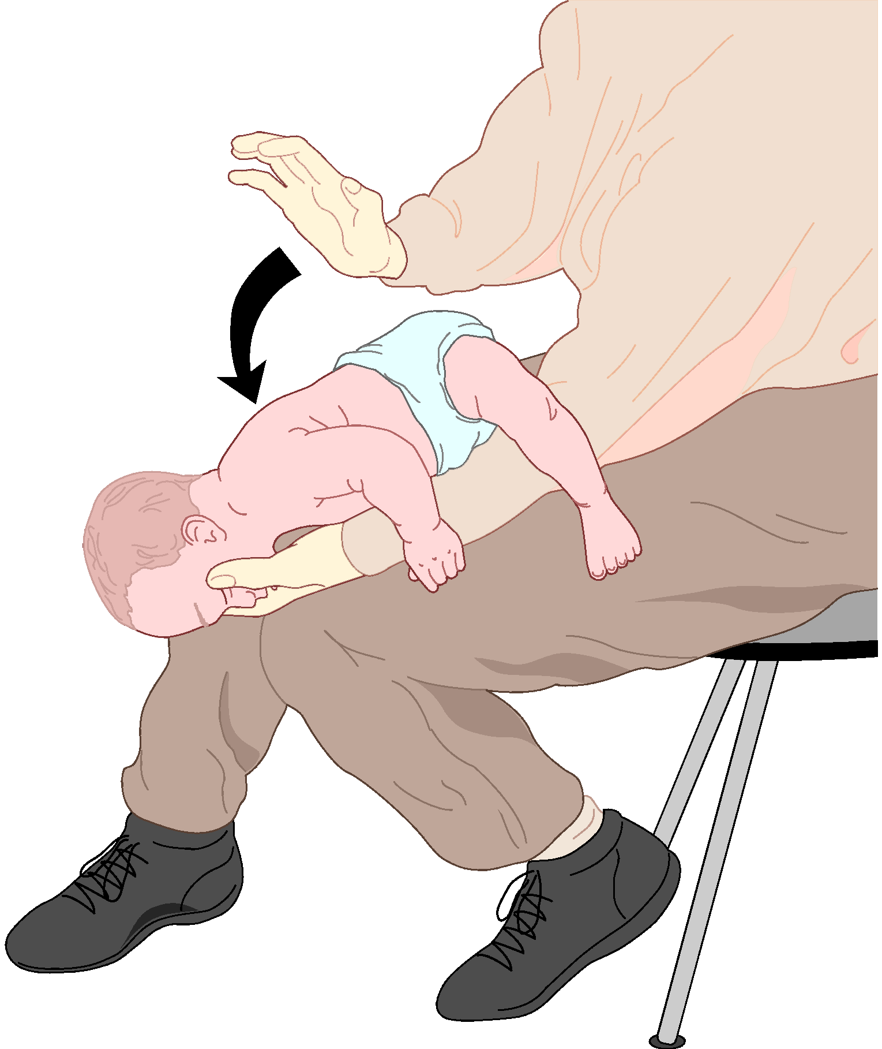
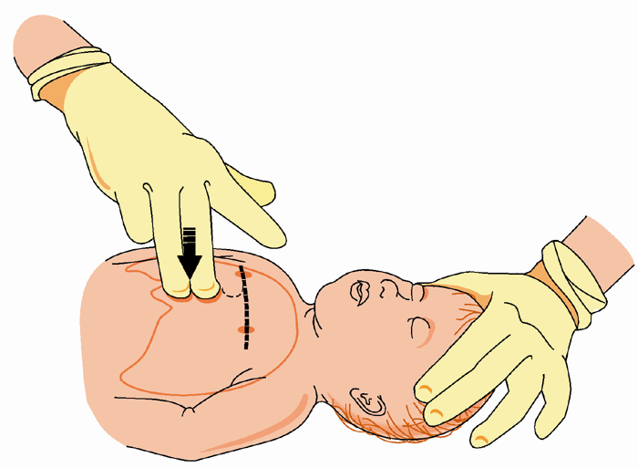
शिशुओं में FBAO का प्रबंधन

Slide 14
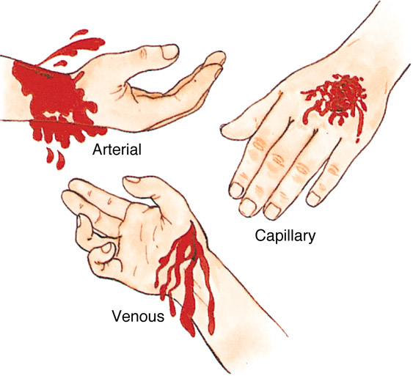
रक्तस्राव का प्रकार

Slide 15
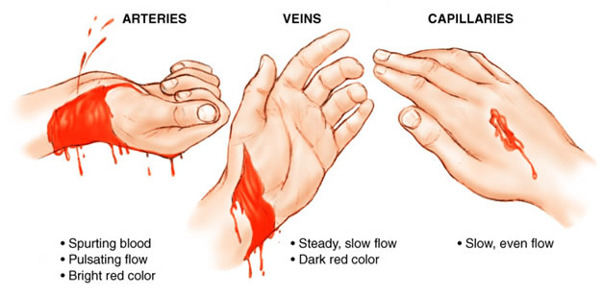

Slide 16
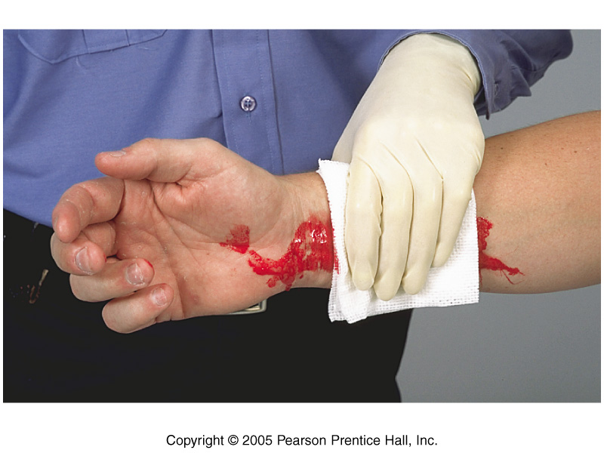
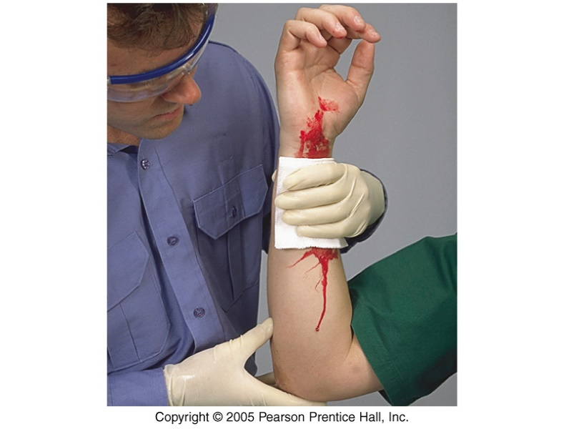
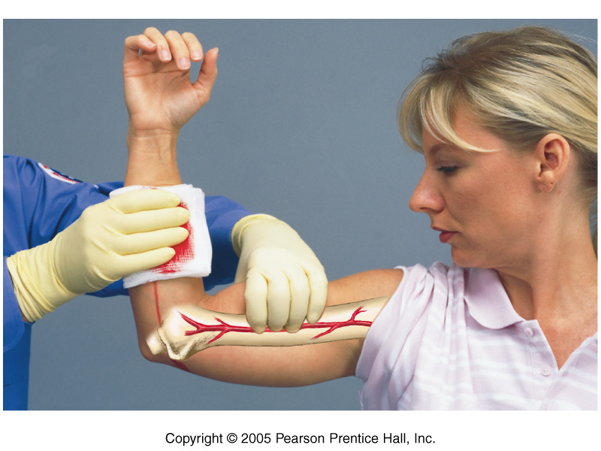
रक्तस्राव को नियंत्रित करने की प्रक्रिया
प्रत्यक्ष दबाव/सीधा दबाव
ऊंचाई पर उठाना
दबाव बिंदु

Slide 17
सबसे अधिक बार उपयोग किए जाने वाले दबाव बिंदु हैं
बांह में ब्रैकियल पॉइंट
पैर में ऊरु बिंदु(Femoral point)

Slide 18
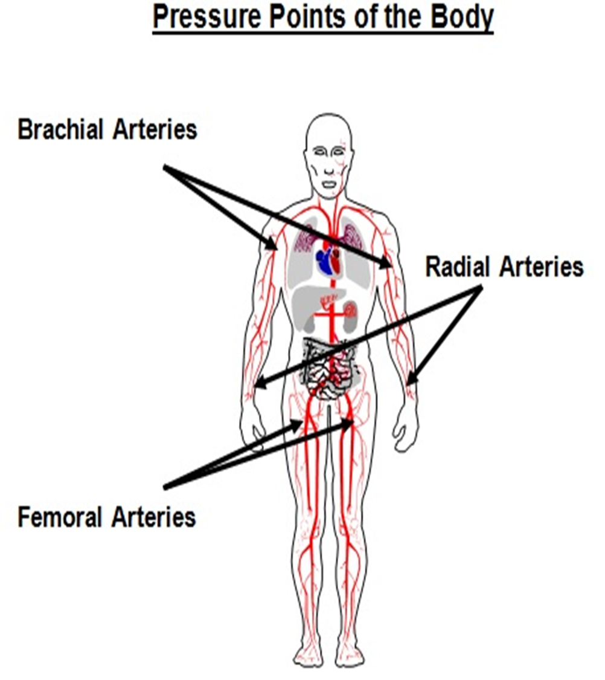

Slide 19
सदमे के लक्षण
तेजी से और उथली श्वास।
2 सेकंड से अधिक की केशिका (Capillary) रिफिल।
सरल आदेशों का पालन करने में विफलता, जैसे, "मेरा हाथ दबाओ”
त्वचा के रंग में परिवर्तन।

Slide 20
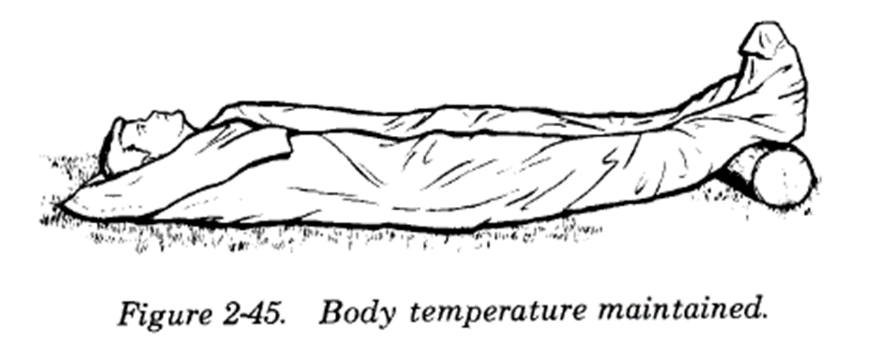
सदमे का इलाज

Slide 21
घावों का इलाज
खून बहने से रोकना ।
दुसरे संक्रमण को रोकना ।

Slide 22
अंतर एक ड्रेसिंग और एक पट्टी
एक ड्रेसिंग सीधे घाव पर लगाई जाती है।
एक पट्टी ड्रेसिंग को जगह में रखती है।

Slide 23
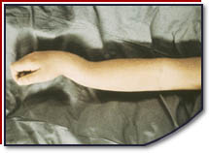
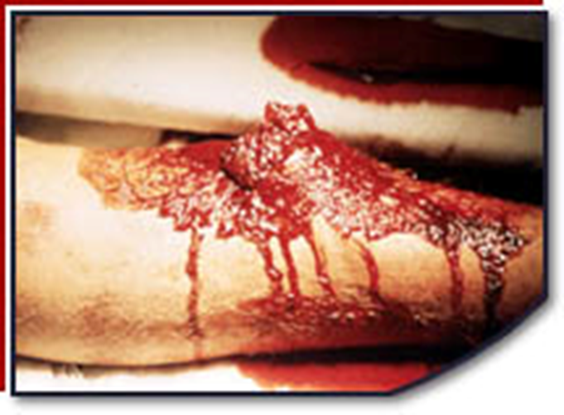
बंद और खुले फ्रैक्चर

Slide 24
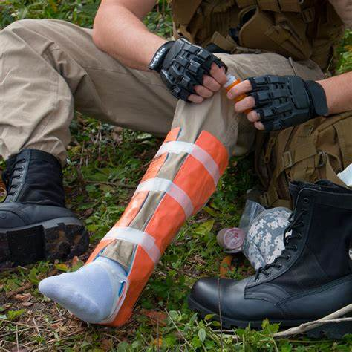
स्प्लिंटिंग
चोट को स्थिर करने की सबसे आम प्रक्रिया
कार्डबोर्ड वह सामग्री है जिसका उपयोग आमतौर
पर स्प्लिंट्स के लिए किया जाता है
नरम सामग्री: तौलिए, कंबल, या तकिए, जिन्हें
नरम कपड़े की पट्टियों से बांधा जाता है
कठोर सामग्री: लकड़ी की पट्टी, धातु की पट्टी, मोड़ा हुआ मैगजीन या अखबार, या अन्य कठोर
वस्तु

Slide 25
पीड़ितों को इलाज से इनकार करने का अधिकार है। तब
  ध्यानपूर्वक ध्यान दें।
  किसी भी असामान्य चीज़ के लिए देखें, सुनें और
  महसूस करें।

Slide 26
चल रहे आकलन
हर बार मूल्यांकन को एक ही तरीके से पूरा करना प्रक्रिया को तेज़ और
अधिक सही बना देगा। सिर से पैर तक का आकलन पूरा करते समय रोगी के
रक्तस्राव के लिए अपने हाथों की जाँच करें। किसी भी उपचार को शुरू करने
से पहले एक पूरा मूल्यांकन करें। इसके अलावा सभी बेहोश पीड़ितों के साथ
ऐसा व्यवहार करें जैसे कि उन्हें रीढ़ की हड्डी में चोट लगी हो।

Slide 27
रीढ़ की हड्डी में चोट के लक्षण
  चेतना में अचानक बदलाव।
  शरीर के एक या अधिक अंगों को हिलाने में असमर्थता।
  सिर, गर्दन या पीठ में तेज दर्द या दबाव।
  हाथ-पैरों में झुनझुनी या सुन्नपन।
  सांस लेने या देखने में कठिनाई।

Slide 28
समीक्षा
प्राथमिक चिकित्सा को परिभाषित करें
बीएलएस का वर्णन करें
FBAO का वर्णन करें
रक्तस्राव को नियंत्रित करने के चरणों की सूची बनाएं
फ्रैक्चर का वर्णन करें
स्प्लिंटिंग का वर्णन करें

Slide 29
मूल्यांकन
प्रश्न 1. FBAO का पूर्ण रूप।
उत्तर:- बाहरी वस्तु द्वारा श्वास मार्ग में अवरोध
(Foreign Body Airway Obstruction)
प्रश्न 2. फ्रैक्चर कितने प्रकार के होते हैं?
उत्तर:- 2 प्रकार, बंद और खुला फ्रैक्चर ।

Slide 30
धन्यवाद

